Slide 1
Discussion Speaker : Wei Meng Lin

Slide 2
Work List
工作進度
完成疾病和位點新的報告呈現。新版報告結果，疾病的關聯性降低許多。
完成WI文件。
完成線上刷卡的賣場交接和LINE@自動發文機制。
SLE疾病的位點校正和開發，已交給怡佳後續處理。

Slide 3

Work List
工作進度
APMRA Positive Control 的比較：已經email給老師、師母、怡佳、祐宏
本周進度是找上半年度的7次下機做資料分析
0819
0705
0701
0717
0902
0605
0916

Slide 4

Work List
工作進度
LINE@的網站推廣

Slide 5
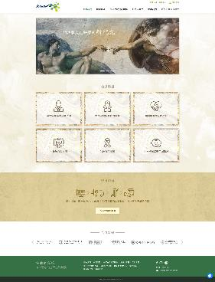
Work List
工作進度
中國信託刷卡機目前已通過提案，等候實體刷卡機的併機
網站會議按照原計劃每星期二進行

Slide 6
Future Work
優先順序
WI文件的完成(已完成)
登入頁面的醒目效果(已完成)
定期在LINE@上發文(會與華萱合作，已完成)
APMRA positive control的比較(部分完成)
新版報告(部分完成)

Slide 7
Thank you for this opportunity

